Slide 1





Niveau
2
Français
Période 1
Semaine 4 - Séance 5
Ecoles Pionnières – Année scolaire 2024-2025
Version en cours d’amélioration.

Slide 2


Pour l’enseignant
Ce support est optimisé pour un visionnage en mode diaporama sur un écran d’ordinateur.

Slide 3
Pour l’enseignant
Orientations générales

Slide 4




Pour l’enseignant
Conventions pour l’usage des supports
Pages réservées à l’enseignant
Explications et consignes à dire aux élèves
Audio enregistré (déclenchement automatique)

Slide 5








Pour l’enseignant
Pictogrammes pour la gestion de la leçon.
Modelage.
Les élèves écoutent.
Questions directes.
L’enseignant désigne des élèves.
Dites-le en arabe.
Les élèves disent le mot en arabe.
Répétition chorale.
Toute la classe participe.
Lecture silencieuse.
Passage au tableau.
Un élève réalise la tâche.
Pratique autonome.
L’enseignant circule entre les rangs.
Observation.
Les élèves observent.

Slide 6



Pour l’enseignant
Matériel technique
PC + PPT
Pointeur
Projection ajustée
Matériel didactique
Ardoise

Slide 7


Pour l’enseignant
Exemples de projections bien ajustées

Slide 8
Pour l’enseignant
Organisation pédagogique

Slide 9
Pour l’enseignant
Organisation pédagogique
L'enseignement du français en 2ème année a pour objectif d'amener les élèves au palier 4 en lecture pour être capables de lire des mots avec des graphèmes complexes, ainsi qu'au niveau A1 à l’oral et à l’écrit, en compréhension et en production.
L’année scolaire est structurée en 5 périodes de 6 semaines. Les 5 premières semaines de chaque période sont dédiées à l’étude d’un thème, tandis que la sixième semaine est consacrée au rebrassage et à l’évaluation des compétences acquises.
La première période est réservée au rebrassage des apprentissages des années précédentes, selon une approche spiralaire, afin de consolider les bases requises pour les périodes suivantes.
Lors de cette première période, chaque séance suit une organisation commune autour de quatre activités clés : vocabulaire, outils de langue, lecture et écriture.
Période 1 : Rebrassage spiralaire
Période 2 : Ma classe
Période 3 : Ma famille et ma maison
Période 4 : Mon corps et mon alimentation
Période 5 : Ma journée

Slide 10
Programme de la semaine

Slide 11
Pour l’enseignant
Contenus de la semaine 4
Séance 1
Séance 4
Il y a quoi dans ta chambre ?
Dans ma chambre , il y a … .
Qu’est-ce que tu veux ?
Je veux + nom
Séance 2
Séance 5
Tu te réveilles quand ? Tu dors quand ?
Je /tu / se réveiller / dormir
Où est le canapé ?
Sous/sur/à coté de.
Séance 3
Séance 6
S’il te plait ouvre la porte !
Donne-moi.
Révision de la semaine

Slide 12
Pour l’enseignant
Séance 5
1. Lecture
Lettres – syllabes – Mots simples.
2. Vocabulaire
Se réveiller , dormir , le matin , midi, après-midi, soir , le jour , la nuit.
3. Outils de langue
Tu te réveilles quand ? Tu dors quand ?
Je /tu / se réveiller / dormir

Slide 13


Pour l’enseignant
Objectifs de l’activité
Lire des lettres.
Lire des mots simples.

Slide 14

Bonjour les enfants. Nous allons commencer une nouvelle leçon de français.

Slide 15
1. Lecture | 2. Vocabulaire | 3. Outils de langue
Je vais lire les lettres. Répétez après moi.
a e u o é i ou
b ch d f v n g

Slide 16
1. Lecture | 2. Vocabulaire | 3. Outils de langue
Qui veut lire les lettres ?
a e u o é i ou
b ch d f v n g

Slide 17
1. Lecture | 2. Vocabulaire | 3. Outils de langue
Je vais lire les lettres. Répétez après moi.
l y m s p r c q
x j z t k h j w

Slide 18
1. Lecture | 2. Vocabulaire | 3. Outils de langue
Qui veut lire les lettres ?
l y m s p r c q
x j z t k h j w

Slide 19

1. Lecture | 2. Vocabulaire | 3. Outils de langue
Lisez silencieusement les mots suivants.
jour midi taxi boutique
coq boxe

Slide 20
1. Lecture | 2. Vocabulaire | 3. Outils de langue
Qui veut lire les mots ?
jour midi taxi boutique
coq boxe

Slide 21
Pour l’enseignant
Séance 5
1. Lecture
Lettres – syllabes – Mots simples
2. Vocabulaire
Se réveiller , dormir , le matin , midi, après-midi, soir , le jour , la nuit.
3. Outils de langue
Tu te réveilles quand ? Tu dors quand ?
Je /tu / se réveiller / dormir

Slide 22
Pour l’enseignant
Objectifs de l’activité
Comprendre et produire des mots de vocabulaire :
Se réveiller , dormir , le matin , l’après-midi, le soir , le jour , la nuit.

Slide 23

1. Lecture | 2. Vocabulaire | 3. Outils de langue
Soyez attentifs ! Nous allons apprendre de nouveaux mots en français.

Slide 24


1. Lecture | 2. Vocabulaire | 3. Outils de langue
La nuit.
Qui veut répéter?
la nuit

Slide 25

1. Lecture | 2. Vocabulaire | 3. Outils de langue
C’est quoi « la nuit » en arabe ?

Slide 26

1. Lecture | 2. Vocabulaire | 3. Outils de langue
Le jour.
Qui veut répéter?
le jour

Slide 27
1. Lecture | 2. Vocabulaire | 3. Outils de langue
C’est quoi « le jour » en arabe ?

Slide 28
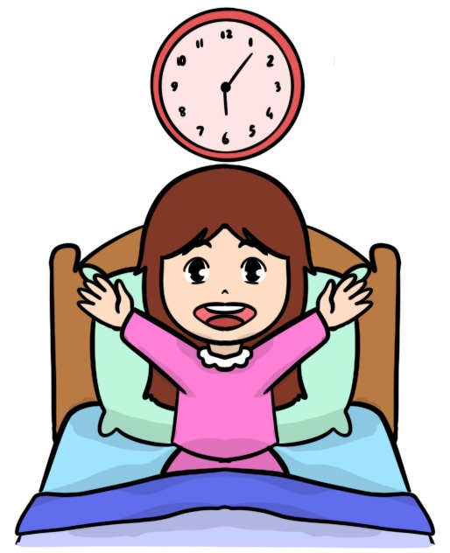
1. Lecture | 2. Vocabulaire | 3. Outils de langue
Se réveiller.
Qui veut répéter?
se réveiller

Slide 29
1. Lecture | 2. Vocabulaire | 3. Outils de langue
C’est quoi « se réveiller » en arabe.

Slide 30

1. Lecture | 2. Vocabulaire | 3. Outils de langue
Le matin.
Qui veut répéter?
le matin

Slide 31
1. Lecture | 2. Vocabulaire | 3. Outils de langue
C’est quoi « le matin » en arabe.

Slide 32

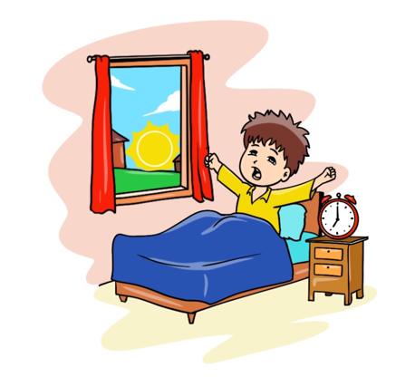
1. Lecture | 2. Vocabulaire | 3. Outils de langue
Le matin, je me réveille.
Qui veut répéter?
Le matin, je me réveille.

Slide 33

1. Lecture | 2. Vocabulaire | 3. Outils de langue
L’après-midi.
Qui veut répéter?
l’après-midi

Slide 34

1. Lecture | 2. Vocabulaire | 3. Outils de langue
C’est quoi « l’après-midi » en arabe ?

Slide 35
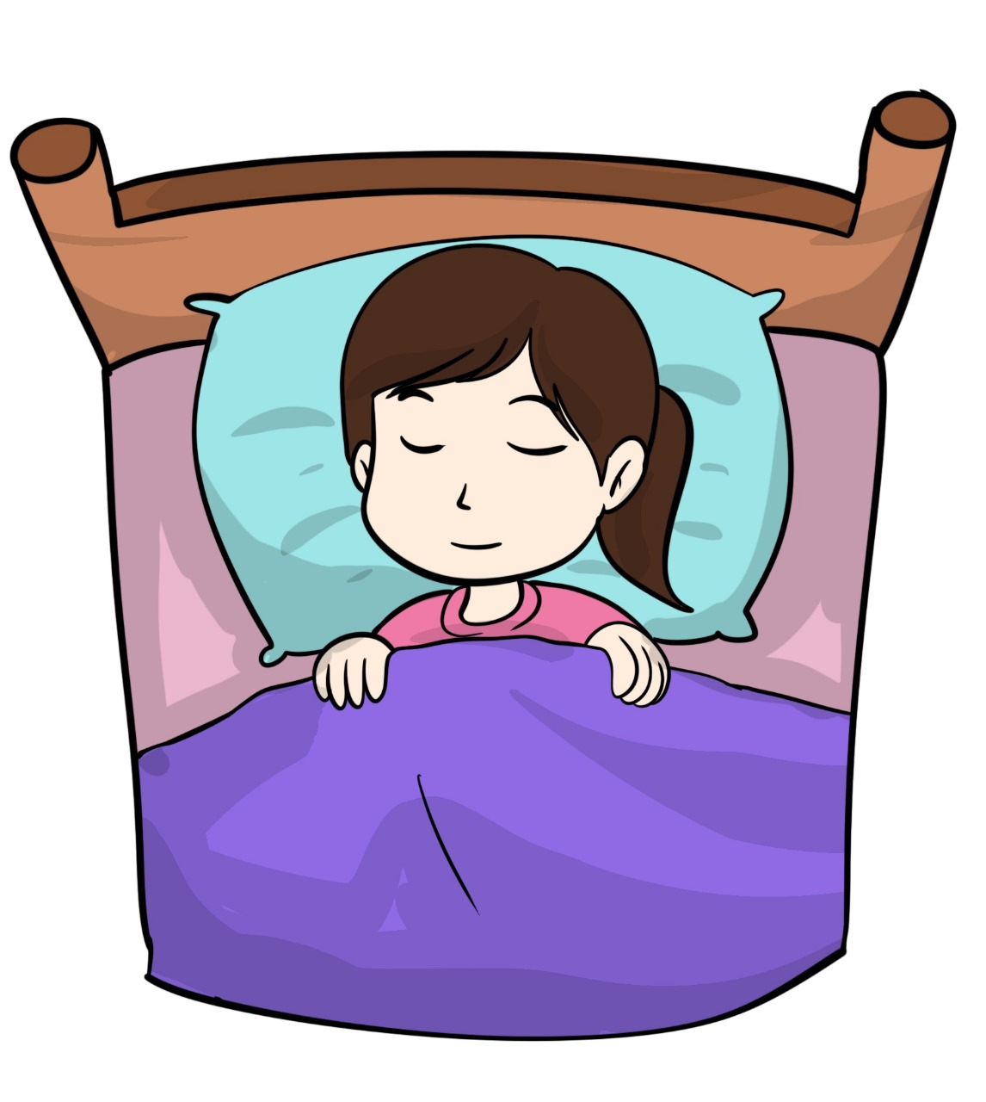
1. Lecture | 2. Vocabulaire | 3. Outils de langue
Dormir.
Qui veut répéter?
dormir

Slide 36
1. Lecture | 2. Vocabulaire | 3. Outils de langue
C’est quoi « dormir » en arabe ?

Slide 37

1. Lecture | 2. Vocabulaire | 3. Outils de langue
Le soir.
Qui veut répéter?
le soir

Slide 38

1. Lecture | 2. Vocabulaire | 3. Outils de langue
C’est quoi « le soir » en arabe ?

Slide 39

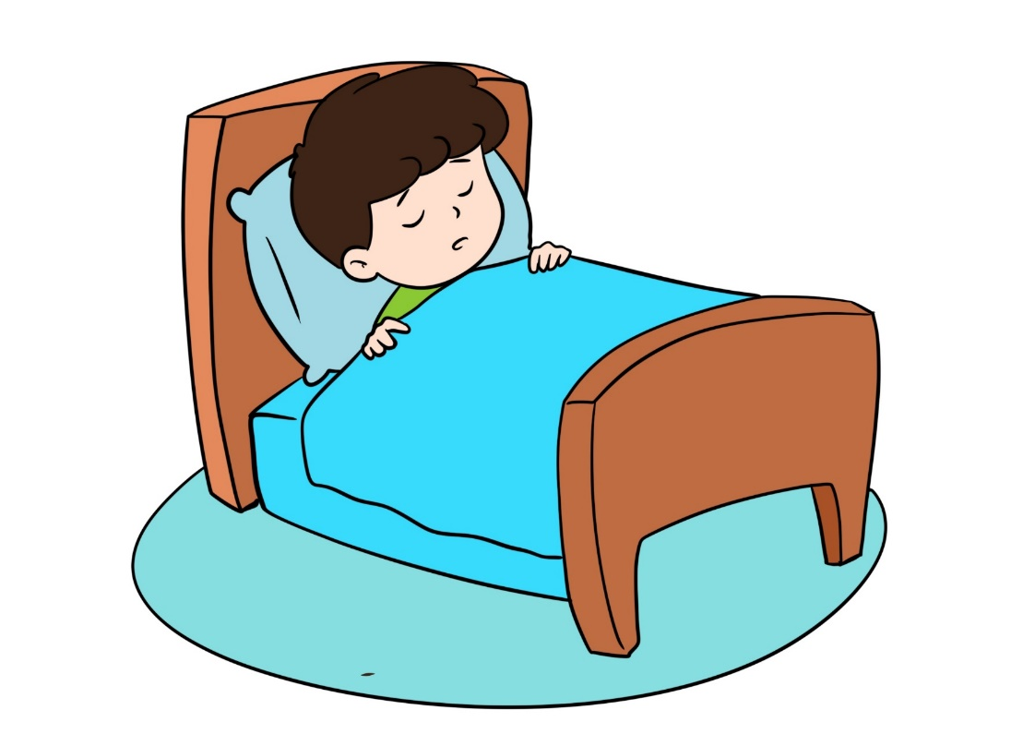
1. Lecture | 2. Vocabulaire | 3. Outils de langue
Le soir, je dors.
Qui veut répéter?
Le soir, je dors.

Slide 40


1. Lecture | 2. Vocabulaire | 3. Outils de langue
Répétons ensemble les mots.
la nuit
le jour
dormir
se réveiller
le matin
l’après-midi
le soir

Slide 41
1. Lecture | 2. Vocabulaire | 3. Outils de langue
Pour chaque image, je vais désigner un élève pour dire le mot.
C’est quel mot ?

Slide 42
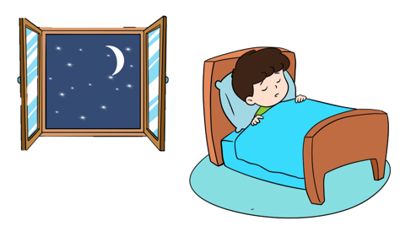
1. Lecture | 2. Vocabulaire | 3. Outils de langue
Qui veut passer au tableau pour dire des phrases ?

Slide 43
Pour l’enseignant
Séance 5
1. Lecture
Lettres – syllabes – Mots simples.
2. Vocabulaire
Se réveiller , dormir , le matin , après-midi, soir , le jour , la nuit.
3. Outils de langue
Tu te réveilles quand ? Tu dors quand ?
Je /tu / se réveiller / dormir

Slide 44
Pour l’enseignant
Objectifs de l’activité
S’approprier des actes de parole :
Tu te réveilles quand ? Tu dors quand ?
Utiliser des outils de langue :
Je /tu / se réveiller/dormir

Slide 45



1. Lecture | 2. Vocabulaire | 3. Outils de langue
Karim dit « Tu te réveilles quand ?»
Qui veut répéter ?
Tu te réveilles quand ?

Slide 46

1. Lecture | 2. Vocabulaire | 3. Outils de langue
Que signifie « Tu te réveilles quand » en arabe ?
Tu te réveilles quand ?

Slide 47



1. Lecture | 2. Vocabulaire | 3. Outils de langue
Rita dit « je me réveille le matin.».
Qui veut répéter ?
Je me réveille le matin.

Slide 48
1. Lecture | 2. Vocabulaire | 3. Outils de langue
Que signifie « je me réveille le matin.» en arabe ?
Je me réveille le matin.

Slide 49
1. Lecture | 2. Vocabulaire | 3. Outils de langue
Karim dit « Tu te réveilles le matin.»
Qui veut répéter ?
Tu te réveilles le matin.

Slide 50
1. Lecture | 2. Vocabulaire | 3. Outils de langue
Que signifie « Tu te réveilles le matin.» en arabe ?
Tu te réveilles le matin.

Slide 51
1. Lecture | 2. Vocabulaire | 3. Outils de langue
Karim dit « Tu dors quand ? »
Qui veut répéter ?
Tu dors quand ?

Slide 52
1. Lecture | 2. Vocabulaire | 3. Outils de langue
Que signifie « Tu dors quand » en arabe ?
Tu dors quand ?

Slide 53

1. Lecture | 2. Vocabulaire | 3. Outils de langue
Rita dit « Le soir, je dors.».
Qui veut répéter ?
Le soir, je dors.

Slide 54
1. Lecture | 2. Vocabulaire | 3. Outils de langue
Que signifie « le soir, je dors.» en arabe ?
Le soir, je dors.

Slide 55
1. Lecture | 2. Vocabulaire | 3. Outils de langue
Karim dit « Le soir, tu dors. »
Qui veut répéter ?
Le soir, tu dors.

Slide 56
1. Lecture | 2. Vocabulaire | 3. Outils de langue
Que signifie « Le soir, tu dors.» en arabe ?
Le soir, tu dors.

Slide 57

1. Lecture | 2. Vocabulaire | 3. Outils de langue
Imad dit: le matin, je me réveille .
Qui veut répéter ?
Le matin, je me réveille.

Slide 58

1. Lecture | 2. Vocabulaire | 3. Outils de langue
Imad dit: le matin, tu te réveilles .
Qui veut répéter ?
Le matin, tu te réveilles.

Slide 59
1. Lecture | 2. Vocabulaire | 3. Outils de langue
Imad dit: Le soir, je dors.
Qui veut répéter ?
Le soir, je dors.

Slide 60
1. Lecture | 2. Vocabulaire | 3. Outils de langue
Imad dit: Le soir, tu dors.
Qui veut répéter ?
Le soir, tu dors.

Slide 61

1. Lecture | 2. Vocabulaire | 3. Outils de langue
A retenir ! Le matin / Je me réveille / tu te réveilles / le soir / je dors /tu dors
Répétez.
le matin
le soir
Je me réveille
Tu te réveilles
Je dors
Tu dors

Slide 62

1. Lecture | 2. Vocabulaire | 3. Outils de langue
Tu te réveilles quand ?
Qui veut répondre avec une phrase ?
Tu te réveilles quand ?

Slide 63
1. Lecture | 2. Vocabulaire | 3. Outils de langue
Tu dors quand ?
Qui veut répondre avec une phrase ?
Tu dors quand ?

Slide 64

C’est le moment de l’étoile.
Le gagnant de l’étoile est : [nom de l’élève]
Moment de l’étoile

Slide 65





Qui peut me dire pourquoi [prénom] a obtenu l’étoile ?

Slide 66
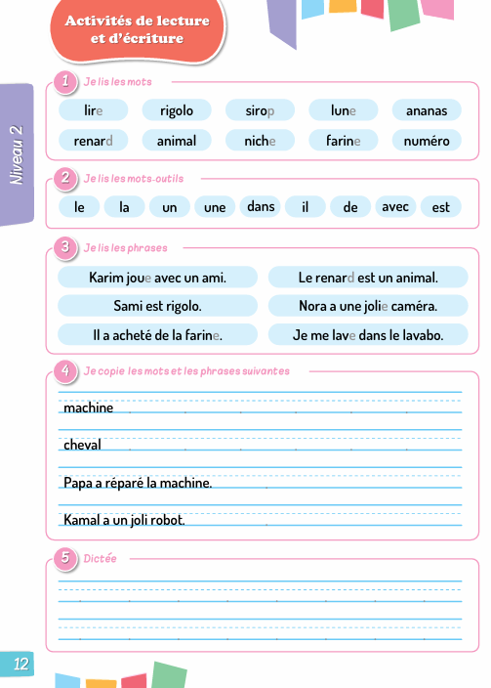

La leçon est terminée !
À la maison, faites les exercices de lecture de la page 12.
2

Slide 67
Au revoir !

